Slide 1
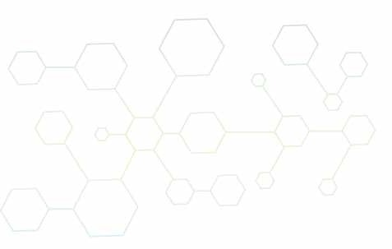



파이썬 표준 GUI 모듈 Tkinter
4조 - 임윤아(발표자) - 박민주
- 정은재
Logo
미래의 시작!!!
동양미래대학교
컴퓨터소프트웨어공학과

Slide 2
▶ 수업내용 :
GUI와 Tkinter란?
레이블, 엔트리, 버튼 위젯으로 윈도 생성
체크박스 선택 후 버튼 클릭 시 문구 출력 이벤트
입력 받아 저장하는 막대 그래프 생성
Entry 값 입력 받아 Label에 출력
간단한 더하기 계산 프로그램(+예외 처리)
스터디 플래너 프로그램에 들어갈 기능은?
스터디 플래너 직접 구현
동양미래대학교 컴퓨터소프트웨어학과

Slide 3
▶ 수업 목표 :
Tkinter를 이용한 여러 예제를 함께 실습해보고
이를 활용하여 스터디 플래너 프로그램을 구현해본다
동양미래대학교 컴퓨터소프트웨어학과

Slide 4
Tkinter란?
Tcl/Tk를 파이썬에 사용할 수 있도록 한 경량(Lightweight)의
그래픽 사용자 인터페이스(GUI) 모듈
↳ Tcl(Tool Command Language) : 일종의 프로그래밍 언어
파이썬에 기본적으로 내장되어 있는 표준 패키지
통합 개발 환경(IDE)인 파이썬 IDLE가 Tkinter를 사용하여 작성 됨
동양미래대학교 컴퓨터소프트웨어학과

Slide 5
GUI란?
그래픽 사용자 인터페이스(Grapical User Interface)의 약자
텍스트 모드가 아닌 위젯/컴포넌트라 불리는 윈도, 각종 버튼 등을
사용하여 사용자와 프로그램 간의 정보를 교환하는 방식
- ex) 윈도, 애플 등의 운영체제
동양미래대학교 컴퓨터소프트웨어학과

Slide 6
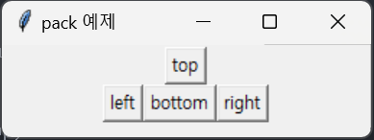
pack()
from tkinter import*
win = Tk()
win.title('pack 예제')
label = Label(win, width=50, height=5)
label.pack()
btn1 = Button(label, text="top")
btn1.pack(side = "top")
btn2 = Button(label, text="left")
btn2.pack(side = "left")
btn3 = Button(label, text="right")
btn3.pack(side = "right")
btn4 = Button(label, text="bottom")
btn4.pack(side = "bottom")
win.geometry("300x300")
win.mainloop()
- 위젯들을 부모 위젯에 패킹하여 불필요한 공간 없앰
↳ ex) 위젯.pack()
side 옵션 사용하여 위치 지정 가능
↳ ex) top, left, right, bottom
동양미래대학교 컴퓨터소프트웨어학과

Slide 7
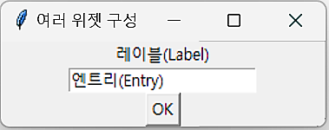
레이블, 엔트리, 버튼 위젯으로 윈도 생성
from tkinter import * #Tkinter 모듈 import
win = Tk()
win.title(‘여러 위젯 구성‘)
lb1 = Label(win, text=“레이블(Label)”
lb1.pack() #레이블을 윈도에 맞게 적정하게 배치
txt = Entry(win) #엔트리
txt.insert(0, ‘엔트리(Entry)’)
txt.pack()
btn = Button(win, text=“OK”) #버튼
btn.pack()
win.mainloop()
동양미래대학교 컴퓨터소프트웨어학과

Slide 8
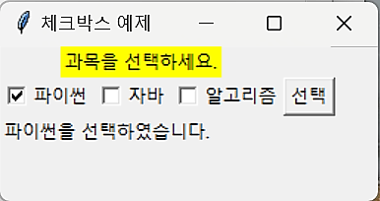
체크박스 선택 후 버튼 클릭 시 문구 출력 이벤트
import tkinter as tk
from tkinter import *
win = tk.Tk()
win.title("체크박스 예제")
win.geometry("600x400")
#버튼 클릭하면 선택한 체크버튼을 선택하였다는 문구 출력하는 함수 설정
def sub_chk():
if ChkVar1.get() == 1:
lb2.configure(text = "파이썬을 선택하였습니다.")
elif ChkVar2.get() == 1:
lb2.configure(text = "자바를 선택하였습니다.")
elif ChkVar3.get() == 1:
lb2.configure(text = "알고리즘을 선택하였습니다.")
#"과목을 선택하세요" 라벨 생성
lb1 = tk.Label(win, text="과목을 선택하세요.", bg = "yellow")
lb1.grid(row = 0, column = 0, columnspan = 3)
Grid()
이름 | 의미 | 기본값 | 속성
Row | 행 위치 | 0 | 상수
Column | 열 위치 | 0 | 상수
sticky | 할당된 공간 내에서의 위치 조정 | - | n, e, s, w, nw, ne, sw, se
동양미래대학교 컴퓨터소프트웨어학과

Slide 9
체크박스 선택 후 버튼 클릭 시 문구 출력 이벤트
#"파이썬", "자바", "알고리즘" 체크버튼 생성
ChkVar1 = tk.IntVar()
chk1 = tk.Checkbutton(win, text = "파이썬", variable = ChkVar1)
chk1.grid(row = 1, column = 0, sticky = "w")
ChkVar2 = tk.IntVar()
chk2 = tk.Checkbutton(win, text = "자바", variable = ChkVar2)
chk2.grid(row = 1, column = 1, sticky = "w")
ChkVar3 = tk.IntVar()
chk3 = tk.Checkbutton(win, text = "알고리즘", variable = ChkVar3)
chk3.grid(row = 1, column = 2, sticky = "w")
#결과물 출력되는 라벨 생성
lb2 = tk.Label(win)
lb2.grid(row = 2, column = 0, sticky = "w", columnspan = 3)
#체크버튼을 선택 후 클릭 시 함수 실행
btn1 = tk.Button(win, text = "선택", command = sub_chk)
btn1.grid(row = 1, column = 3, sticky = "w")
win.mainloop()
동양미래대학교 컴퓨터소프트웨어학과

Slide 10
__init__()
초기화를 위한 함수(constructor/생성자)
인스턴스화를 실시할 때 반드시 처음에 호출
오브젝트 생성과 관련하여 데이터의 초기 실시 함수
반드시 첫 번째 인수로 self 지정
동양미래대학교 컴퓨터소프트웨어학과

Slide 11
__init__()
def __init__(self, master=None):
#상속된 속성을 초기화하기 위해 슈퍼클래스의 생성자를 호출
super().__init__(master)
#인스턴스 변수 self.master에 마스터 위젯을 할당
self.master = master
#title 메소드를 사용하여 창의 타이틀을 "Bar Chart App"으로 설정
self.master.title("Bar Chart App")
#기본 창 내에서 GUI 구성 요소(레이블, 입력 필드 및 버튼)를 만들고
배치하는 역할을 하는 create_widgets 메서드 호출
self.create_widgets()
동양미래대학교 컴퓨터소프트웨어학과

Slide 12
if __name__ == “__main__”:
__name__ ➔ 현재 모듈의 이름을 담고 있는 내장 변수
__name__ 직접 실행 ~> __main__이라는 값 가지게 됨
직접 실행X ~> 모듈의 이름(파일명) 가지게 됨
직접 실행한 파일은 __name__의 내장변수에 __main__이라는 값이 들어가고 그렇지 않은
import된 모듈들은 각 모듈의 이름이 들어감
if__name__==“__main__”이라는 조건문을 넣어주고 그 아래는 직접 실행시켰을 때만
실행되길 원하는 코드들을 넣어준다
동양미래대학교 컴퓨터소프트웨어학과

Slide 13
입력 받아 저장하는 막대그래프 생성
# tkinter 모듈을 tk로 불러옴
import tkinter as tk
# tkinter.messagebox 모듈을 mb로 불러옴
import tkinter.messagebox as mb
# matplotlib.pyplot 모듈을 plt로 불러옴
import matplotlib.pyplot as plt
# BarChartApp 클래스 정의
class BarChartApp(tk.Frame):
# 생성자 함수
def __init__(self, master=None):
super().__init__(master)
self.master = master
self.master.title("Bar Chart App")
self.create_widgets()
# 위젯을 생성하는 함수
def create_widgets(self):
# 데이터 입력을 위한 라벨과 엔트리 위젯 생성
tk.Label(self.master, text=“apple").grid(row=0, column=0, padx=10, pady=10)
self.apple_entry = tk.Entry(self.master)
self.apple_entry.grid(row=0, column=1)
tk.Label(self.master, text=“banana").grid(row=1, column=0, padx=10, pady=10)
self.banana_entry = tk.Entry(self.master)
self.banana_entry.grid(row=1, column=1)
tk.Label(self.master, text=“pear").grid(row=2, column=0, padx=10, pady=10)
self.pear_entry = tk.Entry(self.master)
self.pear_entry.grid(row=2, column=1)
동양미래대학교 컴퓨터소프트웨어학과

Slide 14
입력 받아 저장하는 막대그래프 생성
# 막대그래프를 출력하는 버튼 생성
tk.Button(self.master, text="막대 그래프 보기", command=self.show_bar_chart).grid(row=3, column=0, columnspan=2, padx=10, pady=10)
# 막대그래프 출력 함수
def show_bar_chart(self):
# 엔트리 위젯에서 입력받은 값을 변수에 저장
try:
apple_value = float(self.apple_entry.get())
banana_value = float(self.banana_entry.get())
pear_value = float(self.pear_entry.get())
# 숫자가 아닌 값을 입력한 경우 오류창을 띄움
except ValueError:
mb.showerror("Error", "숫자를 입력해주세요.")
return
# 막대그래프 생성
labels = [“apple", “banana", “pear"]
values = [apple_value, banana_value, pear_value]
plt.bar(labels, values)
plt.show()
if __name__ == "__main__":
# tkinter 루트 윈도우 생성
root = tk.Tk()
# BarChartApp 클래스의 인스턴스 생성
app = BarChartApp(master=root)
# 이벤트 루프 실행
app.mainloop()
동양미래대학교 컴퓨터소프트웨어학과

Slide 15
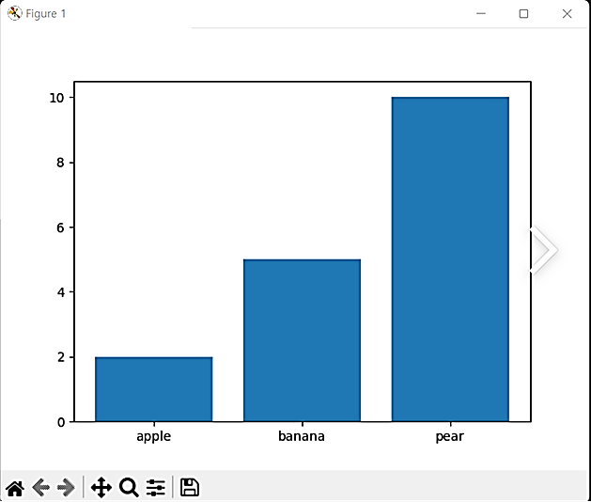
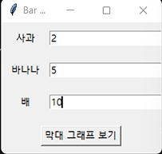
입력 받아 저장하는 막대그래프 생성
동양미래대학교 컴퓨터소프트웨어학과

Slide 16
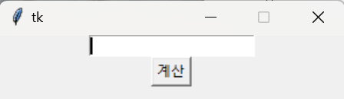
Entry 값 입력 받아 Label에 출력
from tkinter import * from tkinter import ttk # Tkinter 인스턴스 생성 win = Tk() # Window 사이즈 지정 win.geometry("300x200+100+100") win.resizable(False, False) # get() : entry에 텍스트를 문자열로 반환 def Cal(): label.configure(text="결과 값 = " + str(eval(entry.get())))
entry = Entry(win) entry.pack() button = Button(win, text="계산", command=Cal) button.pack() label = Label(win) label.pack() win.mainloop()
동양미래대학교 컴퓨터소프트웨어학과

Slide 17
간단한 더하기 계산 프로그램(+예외 처리)
import tkinter as tk
def calculate():
try:
result = int(data1_entry.get()) + int(data2_entry.get())
result_label.config(text="결과: " + str(result))
except ValueError:
result_label.config(text="숫자를 입력해주세요.")
root = tk.Tk()
root.title("간단한 계산기")
data1_label = tk.Label(root, text="Data1:")
data1_label.pack()
data1_entry = tk.Entry(root)
data1_entry.pack()
data2_label = tk.Label(root, text="Data2:")
data2_label.pack()
data2_entry = tk.Entry(root)
data2_entry.pack()
#버튼 생성
calculate_button = tk.Button(root, text="계산", command=calculate)
calculate_button.pack()
result_label = tk.Label(root)
result_label.pack()
root.mainloop()
동양미래대학교 컴퓨터소프트웨어학과

Slide 18
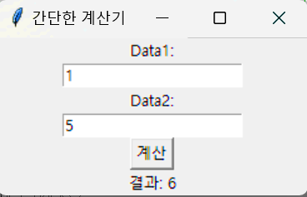
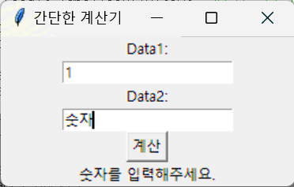
간단한 더하기 계산 프로그램(+예외 처리)
>> 더하기 계산
>> 예외 처리
동양미래대학교 컴퓨터소프트웨어학과

Slide 19
스터디 플래너 프로그램에 들어갈 기능은?
▶ 기능 :
공부할 과목을 입력한다
공부를 시작한 시간과 끝난 시간을 입력하고 시간 간의 차이를 계산하여 과목별 공부 시간을 계산한다
공부 한 시간을 그래프에 저장한다
동양미래대학교 컴퓨터소프트웨어학과

Slide 20
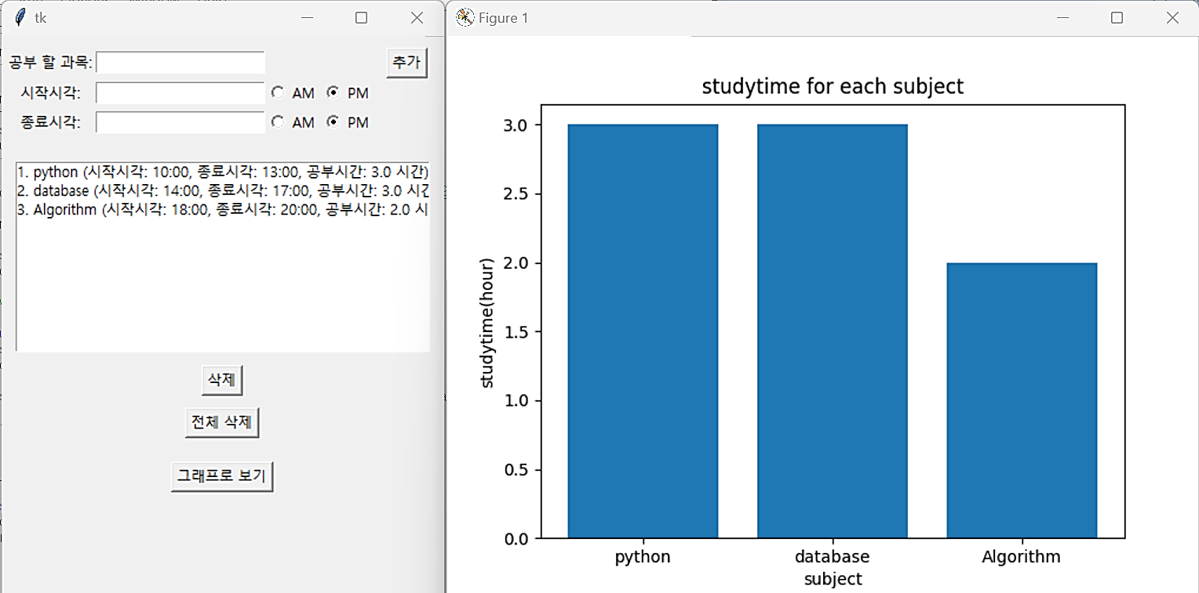
스터디 플래너 구현
동양미래대학교 컴퓨터소프트웨어학과

